Slide 2
این روزها کسب درآمد، راه‌های بسیار متنوعی پیدا کرده‌است، درآمدهای اینترنتی، تولیدات خانگی، فروشگاه‌های مجازی و ایده‌هایی که نهایتا تبدیل به شرکت‌های کوچک و بزرگ می‌شوند، پول گذاشتن در بورس، خرید و فروش ارز دیجیتال و مواردی از این دست. شاید تا چند سال پیش هیچ‌کس فکرش را هم نمی‌کرد که بتوان از طریق بازی کردن هم پول درآورد، اما این امکان چند سالی است که فراهم شده تا با ساختن اکانت، بالا بردن سطح آن و نهایتا فروش اکانت کلش آف کلنز، بتوانید درآمد قابل توجهی به دست آورید.

Slide 3
پس اگر در خانه نشسته‌اید و از بیکاری و درآمد نداشتن ناله می‌کنید، همین حالا می‌توانید با نصب بازی کلش آف کلنز و ساختن اکانت و بالا بردن سطح آن، درآمد خوبی داشته باشید. در ادامه، مراحل این کار را برای شما توضیح خواهیم داد و 10 سایت برتر خرید و فروش اکانت کلش آف کلنز را به شما معرفی خواهیم کرد.

Slide 4
چطور می‌توان از طریق بازی کلش آف کلنز، درآمد داشت؟
بازی کلش آف کلنز سال 2012 مصادف با سال 1391 منتشر شد و در کمتر از یک سال به بیش از 100 میلیون دانلود در گوگل پلی رسید و در حال حاضر با امتیاز 4.6 از 5 جزو بهترین بازی‌های موبایل محسوب می‌شود و طرفداران زیادی در سرتاسر دنیا دارند. پس از معروف شدن بازی کلش آف کلنز، بسیاری از مردم از اعتیاد فرزندان و دوستان‌شان به این بازی می‌گفتند و دائما در مورد آن هشدار می‌دادند، غافل از این که همین بازی علاوه بر ایجاد سرگرمی و هیجان برای مخاطب، می‌تواند درآمد خوبی را نیز برای او ایجاد کند، البته این کار به راحتی صورت نمی‌گیرد و مانند بسیاری از راه‌های کسب درآمد، نیاز به تلاش، پشتکار و البته پیداکردن خریدار دارد.

Slide 5
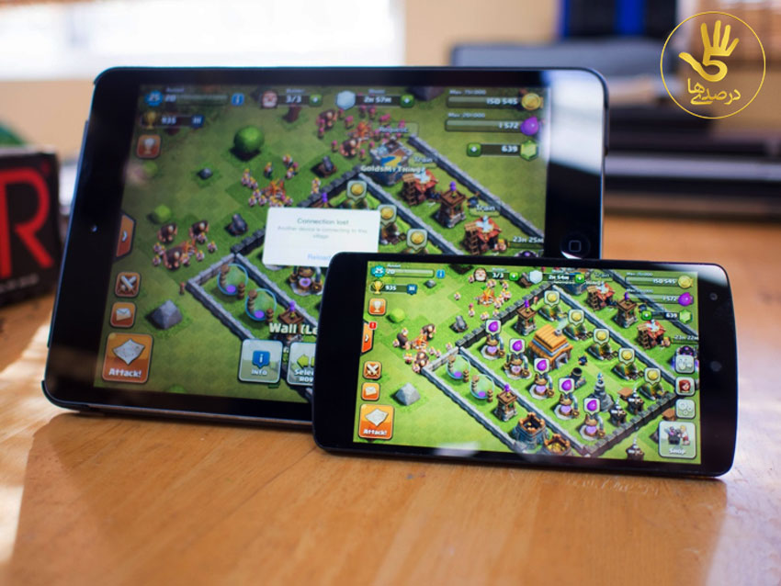
برای این که بتوانید از طریق این بازی درآمد کسب کنید، باید مراحل زیر را طی کنید:
.1دانلود بازی و ساختن اکانت: این بازی روی تمام دستگاه‌های اندروید 4 به بالا نصب می‌شود و با حجم حدودا 150 مگ، فضای زیادی برای نصب نیاز ندارد. کافی‌ست بازی را نصب کنید و با وارد کردن ایمیل، نام و رمز عبور، اکانت خود را ایجاد کنید.

Slide 6
.2بالا بردن سطح اکانت: برای فروش کلن و اکانت کلش آف کلنز، باید تلاش کنید که سطح خود را بالا ببرید. حمله کنید، در مقابل حمله‌ها دفاع کنید، وارد کلن‌های حرفه‌ای شوید و طبق برنامه، حمله‌های خود را آغاز کنید. برای این کار باید مانند یک کارمند، دائما حواستان به بازی و حمله‌های احتمالی باشد و برنامه‌ حمله به کلن را فراموش نکنید.
نگران تکنینک‌های بازی نباشید، وقتی به سطح معینی برسید، تمام راه و چاه‌های بازی به دست‌تان می‌آید و دیگران در کلن‌ها و چت‌روم‌ها می‌توانند نکات ریز بازی را به شما بگویند.

Slide 7
.3حداقل سطح اکانت برای فروش: اکانت‌ها با هر سطحی قابل فروش هستند، اما معمولا از سطح 80 به بالا مشتری دارند، هرچه سطح اکانت‌تان بالاتر باشد، قیمت آن به طور تصاعدی بالا می‌رود و درآمد بهتری نصیبتان خواهد شد.
.4فروش اکانت: این مرحله قرار است پول را به حساب شما واریز کند، اما اگر خودتان بخواهید برای اکانت مشتری پیدا کنید، راه سختی را در پیش خواهید داشت؛ باید با مشتری چانه بزنید، ممکن است قیمت اکانت‌تان را پایین بیاورند و یا حتی سرتان کلاه رود. برای جلوگیری از این مشکلات باید فروش اکانت خود را به دست متخصص آن بسپارید. اگر بخواهید از طریق آگهی در سایت‌های نامعتبر یا در شبکه‌های اجتماعی اقدام به فروش اکانت خود کنید، به احتمال زیاد مدت بیشتری طول خواهد کشید تا برای اکانت شما مشتری پیدا شود و مجبورید زمان زیادی را صرف مکالمه با مشتریان احتمالی کنید.

Slide 8
10 سایت برتر خرید و فروش اکانت کلش آف کلنز
پس از معروفیت بازی کلش و خرید و فروش اکانت‌های آن، سایت‌های مختلفی اقدام به ارائه خدمات این بازی مانند فروش اکانت کلش، خرید کلن کلش و فروش کلن کلش کردند، اما نمی‌توان به همه این سایت‌ها اعتماد کرد؛ به همین دلیل ما بهترین سایت‌های فروش اکانت و کلن کلش را به شما معرفی می‌کنیم:

Slide 9
1. هایپر کلش: یکی از معتبرترین و ایمن‌ترین راه‌های خرید و فروش اکانت و کلن کلش در لول‌های مختلف، سایت هایپر کلش است، در این سایت با ایجاد درگاهی امن برای پرداخت‌ها و ارائه خدماتی مانند پشتیبانی حداکثری، به فروش گذاشتن اکانت با لول‌های متنوع و امکان خرید و فروش کلن، بهترین تجربه برای فروشنده و خریدار ایجاد شده است.
برای به فروش گذاشتن اکانت خود کافی‌است به قسمت ایجاد آگهی مراجعه کنید و مشخصات اکانت خود را در آن ثبت کنید، در صورت ایجاد مشکل می‌توانید با پشتیبانی تماس بگیرید.
آدرس سایت هایپر کلش: hyper-clash.ir

Slide 10
2. کوک سنتر: این سایت نیز از قدیمی‌ترین سایت‌های فروش اکانت کلش محسوب می‌شود که می‌توانید با خیال راحت، اکانت یا کلن کلش را به فروش بگذارید و به محض پیداشدن مشتری، هزینه شما واریز خواهد شد.
آدرس سایت کوک سنتر : www.coc-center.com

Slide 11
3. کلش سنتر: سایت کلش سنتر با ایجاد رابط کاربری مناسب، به شما کمک می‌کند برای اکانت خود مشتری پیدا کنید. اگر می‌خواهید درآمد بالاتری داشته باشید، سعی کنید اکانت خود را به سطوح بالاتر برسانید، البته در قسمت تخمین قیمت می‌توانید مشخصات اکانت خود را وارد کنید تا ببینید اکانت شما چه قیمتی دارد و سپس تصمیم به فروش آن بگیرید.
آدرس سایت کلش سنتر : clash-center.ir

Slide 12
:gameforever.4این سایت نیز می‌تواند یکی از اولین انتخاب‌های شما برای فروش اکانت کلش باشد، پس اگر اکانت خود را به سطح بالایی رسانده‌اید و می‌خواهید هر چه سریع‌تر آن را به فروش برسانید، حتما به این سایت سری بزنید و اکانت خود را با قیمت مناسب و در کمترین زمان به فروش برسانید.
آدرس سایت گیم فوراور : clash-center.ir

Slide 13
5. آریا کلش: سایت‌های بالا به طور تخصصی روی خرید و فروش اکانت کلش تمرکز دارند، اما این سایت با ارائه خدمات بازی‌هایی مانند پابچی و کلش رویال نیز مخاطبان زیادی به سمت خود جذب کرده‌است. هر چه مخاطبان سایت بیشتر باشند، اکانت شما سریع‌تر و با قیمت بهتری به فروش می‌رسد.
آدرس سایت آریا کلش : ariaclash.com

Slide 14
6. کلش مارکت: یکی از حرفه‌ای ترین تیم‌های خرید و فروش اکانت کلش آف کلنز و کلش رویال، اقدام به ایجاد این سایت کرده‌اند. مزایای مهم این سایت تخمین قیمت اکانت و کلن شماست و همین‌طور ثبت رایگان آگهی فروش، پس اگر تصمیم به فروش اکانت خود در هر سطحی دارید، سری به این سایت بزنید، از قیمت‌ها دیدن کنید و با تخمین قیمت، از فروختن اکانت خود مطمئن شوید.
آدرس سایت کلش مارکت : clash-market.ir

Slide 15
7. موجوجم ادز: اگر با سایت دیوار آشنا هستید و از نوع ارائه خدمات آن خوش‌تان می‌آید، موجوجم ادز می‌تواند مکان خوبی برای فروش اکانت شما باشد. در این سایت شما قیمت اکانت خود را تعیین می‌کنید و با توضیحات خودتان، آگهی فروش اکانت را در سایت ثبت می‌کنید. می‌توانید قیمت توافقی برای اکانت خود بگذارید و یا برای جلب مشتری، توضیحات خاصی را برای اکانت یا کلن خود بنویسید. آپشن‌های دیگری مانند ایجاد آگهی فوری و یا آگهی نردبانی نیز در سایت وجود دارد. پس از ثبت آگهی، به طور مستقیم با مشتری در ارتباط خواهید بود.
آدرس سایت موجوجم ادز: ads.mojogem.com

Slide 16
8. گیم سل: یکی دیگر از سایت‌های تخصصی فروش اکانت و کلن کلش، گیم سل است. این سایت با ارائه خدمات خرید و فروش کلش آف کلنز و کلش رویال، جزو معتبرترین سایت‌ها در این زمینه است. کافی‌‌ست به سایت مراجعه کنید، قیمت‌ها را ببینید و در صورت تمایل، اکانت خود را در این سایت به فروش بگذارید.
آدرس سایت گیم سل : gamesell.ir

Slide 17
9. وی جی استور: سایت وی جی استور که یکی از قدیمی‌ترین سایت‌ها در این زمینه است، علاوه بر ارائه خدمات خرید و فروش اکانت کلش، امکان خرید بسته‌های جم و آیتم‌های مختلف را در سایت فراهم کرده‌است؛ به همین دلیل، بسیاری از طرفداران کلش آف کلنز با این سایت آشنا هستند و برای بالا بردن لول اکانت و خرید جم و آیتم، از این سایت کمک می‌گیرند. به همین دلیل اگر اکانت شما سطح بالا و قیمت مناسبی داشته باشد، در کم‌ترین زمان از طریق این سایت به فروش می‌رود.
آدرس سایت وی جی استور : vg-store.ir

Slide 18
10. سی اف سل: این سایت با 4 سال سابقه در زمینه خرید و فروش اکانت کلش، به طور تخصصی واسطه میان خریدار و فروشنده شده و افراد زیادی برای خرید یا فروش اکانت به این سایت اعتماد کرده‌اند، یکی از مزایای مهم این سایت این است که تعرفه‌ها و هزینه‌های آن به طور دقیق در سایت مشخص شده تا فروشنده، راحت‌تر بتواند برای اکانت خود تصمیم بگیرد.
آدرس سایت سی اف سل : cfsell.ir

Slide 19
همین حالا اقدام به کسب درآمد اینترنتی کنید
همان‌طور که گفتیم، کسب درآمد اینترنتی یکی از بهترین و راحت‌ترین راه‌های پول در آوردن است. شما می‌توانید در هر جایی که هستید (در صورت وجود اینترنت) کار خود را انجام دهید و درآمد کسب کنید و چه راهی بهتر از بازی کردن با موبایل برای کسب درآمد؟
اگر با خواندن این مقاله تصمیم گرفته‌اید از طریق فروش اکانت یا کلن کلش، درآمدی کسب کنید، هرچه سریع‌تر اکانت خود را ارتقا دهید و در کم‌ترین زمان و با بهترین قیمت، آن را در سایت‌هایی که معرفی کردیم، به فروش برسانید.

